Slide 1
影像處理實習
Week 4. 強度轉換&直方圖

Slide 2
強度轉換

Slide 3

Part 1.線性轉換
$$s = ar + b$$
a : 對比度
b : 亮度
import numpy as np
alpha = 1.2 #對比度
beta = 30 #亮度
linear = alpha*img + beta
linear = np.clip(linear, 0, 255).astype(np.uint8)
plt.imshow(linear, cmap="gray")

Slide 4

Part 1.對數轉換
$$s = c∙ \log{(1 +r)}$$
c : 規範化常數
希望輸出 S最大值 < 255
所以， S max = c * log(1+r)
255 = c * log(1+r)
c = 255 / log(1+r)
c = 255 / np.log(1 + np.max(img))
log_trans = c * np.log(1 + img)
log_trans = np.clip(log_trans, 0, 255).astype(np.uint8)
plt.imshow(log_trans, cmap="gray")

Slide 5

Part 1.Gamma校正
$$s = c∙r^{γ}$$
$γ < 1$亮化
$γ =1$不變
$γ > 1$暗化
gamma = 1.8
c = 255 / (255 ** gamma)
gamma_corrected = c * (img ** gamma)
gamma_corrected = np.clip(gamma_corrected, 0, 255).astype(np.uint8)
plt.imshow(gamma_corrected, cmap="gray")

Slide 6
直方圖

Slide 7
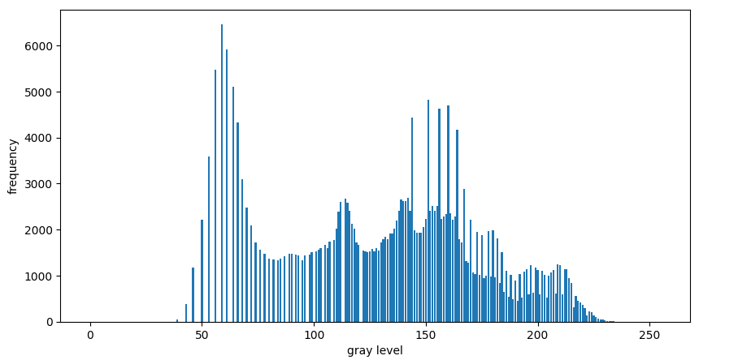
Part 2.簡介
直方圖 (Histogram) ：可分析並調整整張影像的像素分布，使影像的 1.對比 2.亮度 更加符合需求。

Slide 8
Part 2.畫圖
h, w = img.shape
hist = np.zeros(256, dtype=np.int32)
for i in range(h):
for j in range(w):
gray = img[i, j] #讀取該像素的灰階值
hist[gray] += 1 #統計像素數量

Slide 9
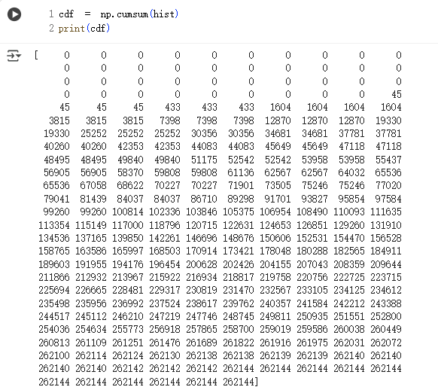

Part 2.公式
這邊直接用np.cumsum幫我們做
CDF(累積分布函數) 可以理解為，目前為止<=該像素的比率
比方像素 1~4，在一張有100個像素的圖中
像素 | 出現次數 | 機率 | 累積
1 | 10 | 0.1 | 0.1
2 | 20 | 0.2 | 0.3
3 | 30 | 0.3 | 0.6
4 | 40 | 0.4 | 1

Slide 10
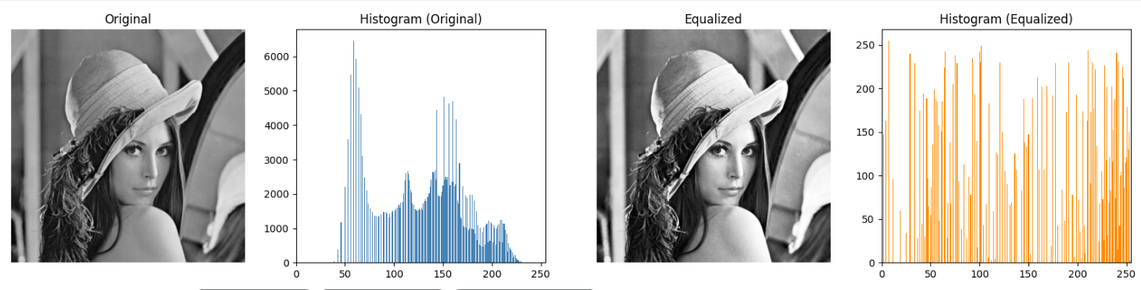
本日作業
請繳交
原圖
均衡後圖
直方圖(均衡前)
直方圖(均衡後)
檔案限制.jpg或.png
找一張圖片
做直方圖均衡
畫出均衡前後的直方圖

